Slide 1

课室自动点名系统
导 师: 彭 刚
答辩人: 赵榜样
专 业: 软件工程

Slide 2
论文结构
研究背景
团队开发流程
系统概述与分析
系统详细实现
总结与展望
1
2
3
4
5

Slide 3

研究背景
1
1.1 开发系统的原因
课堂上需要处理请假信息？需要点名？
怕耽误了课程进度？点名过程很麻烦？
我们常常为统计出勤信息而烦恼……
为了解决这样繁琐的过程，为此我们开发了课室自动点名系统。

Slide 4
研究背景
1
1.2 系统预期的要求
1.对考勤信息进行统计及考勤相关信息的管理。
2.系统运行安全稳定。
3.要求编写完善的文档，方便后期程序设计工作，或被新人所接收。

Slide 5

团队开发流程
2
2.1 团队开发注意事项
1.遵守代码规范，提高程序的可维护性。
2.做好技术文档。使实际代码与现有功能是一致的。
3.多沟通，多协调。

Slide 6

团队开发流程
2
2.2 分享我们的开发流程
1.开会讨论
我们采用“头脑风暴”
的讨论模式，自由发表观点。讨论时有专人负责记录讨论时有用的信息，并规定了下一次讨论的时间地点等 。见下图2-1为其中一次讨论的成果 。

Slide 7
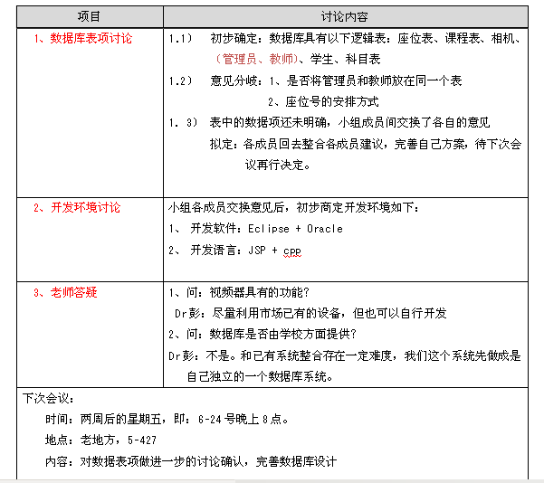
团队开发流程
2
2.2 分享我们的开发流程
图2-1

Slide 8
团队开发流程
2
2.2 分享我们的开发流程
2.功能列表记录
在经开会讨论后，得出一些共同的观点。开始设计整个系统的功能列表。参看下图2-2所示。

Slide 9
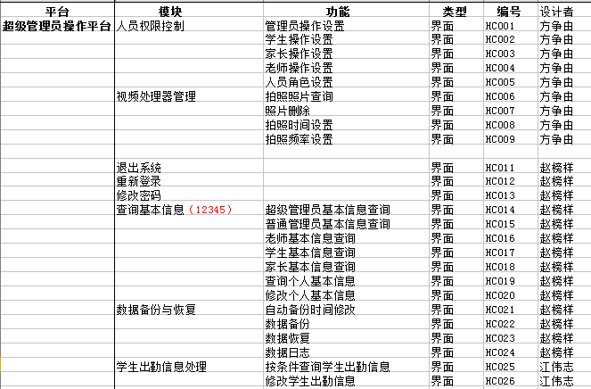
团队开发流程
2
2.2 分享我们的开发流程
图2-2

Slide 10

团队开发流程
2
2.2 分享我们的开发流程
3.每日工作汇报
在每天的开发工作中，需要每天汇报自己遇到的问题与发现。通过电子邮件汇报情况，促进自己与队友的进步。参看下图2-3所示。

Slide 11
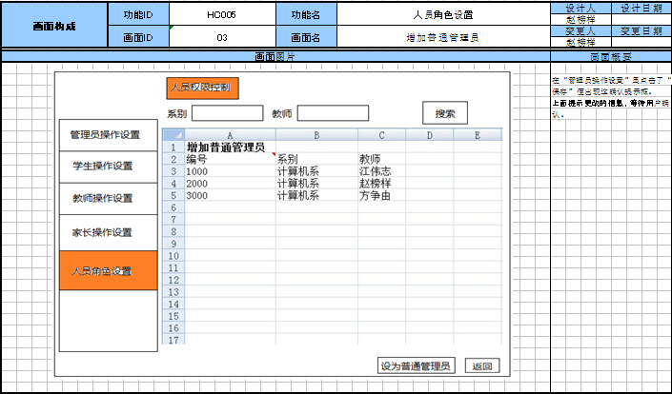
团队开发流程
2
2.2 分享我们的开发流程
图2-4(内容较多 ，不一一展示了)

Slide 12


系统分析与设计
3
3.1 系统开发工具简介
1.MyEclipse (Web开发软件)
2.Oracle (数据库软件)
媒介： JAVA语言
对JAVA语言的支持
采用：JSP技术

Slide 13
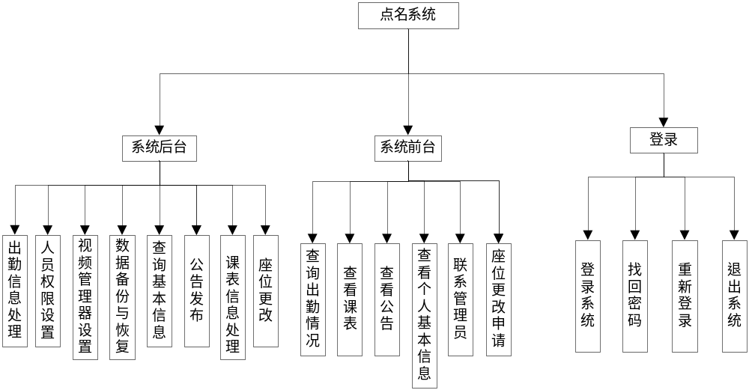
系统概述与分析
3
3.2课室点名系统功能结构设计

Slide 14

系统详细实现
4
4.1 我的主要任务分工
1.建数据库
2.数据库连接管理
3.数据库备份与恢复

Slide 15
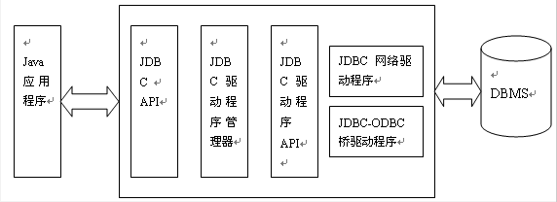
系统详细实现
4
4.2 连接池详细说明
4.2.1 传统的数据库连接方式
原来使用的JDBC存在很多问题：
1）每一次Web请求都要建立一次数据库连接。建立连接是一个费时的活动，每次都得花费0.05s～1s的时间，而且系统还要分配内存资源。
2）这种开发不能控制被创建的连接对象数，系统资源会被毫无顾及的分配出去，如连接过多，也可能导致内存泄漏，服务器崩溃。

Slide 16
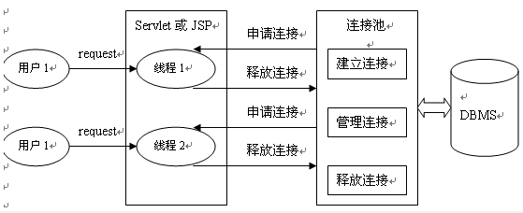
系统详细实现
4
4.2 连接池详细说明
4.2.2 新的数据库连接方式----连接池
1）解决资源的频繁分配﹑释放所造成的问题。
2）缓冲池预放一定数量的连接，需要建立数据库连接时，从“缓冲池”中取出一个，用完放回“池”中。
3）监视数据库的连接的数量﹑使用情况。

Slide 17
系统详细实现
4
4.2 连接池详细说明
4.2.3实现连接池的关键
1）使用synchronized关键字即可确保线程是同步的。
2）事务处理。禁止Autocommit，显式调用commit与rollback。
3）确保系统的性能最佳。系统设置最小连接数（minConn）和最大连接数（maxConn）来控制连接池中的连接。

Slide 18
系统详细实现
4
4.3 数据库备份与恢复
1）考虑到系统的方便与实用性，使用Oracle软件中自带的数据操作命令，即exp与imp命令。这样以足以满足日常用户的备份与恢复需求了。
2）备份与恢复都将以后台DOS的形式进行。生成以dmp为后缀的文件。见下图4-1，4-2所示。

Slide 19
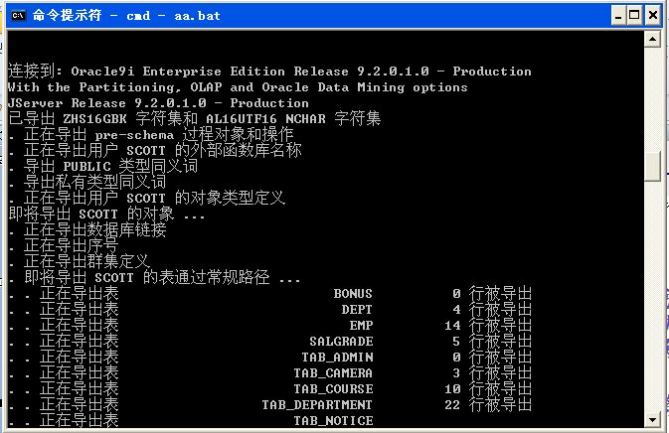
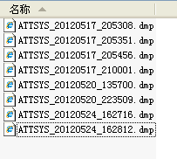
系统详细实现
4
4.3 数据库备份与恢复
图4-2
图4-3

Slide 20
总结与展望
5
此次毕业设计的完成 ，首先要感谢彭刚老师在技术文档上的规范指导，及同学间的合作与帮助。虽然系统还不是非常完整，但使我体验到了一整个项目的开发过程 ，学会了在这个过程中遇到挫折时应如何面对。
其次，在个人的成长道路上，个人的知识能力是有限的，所以不足之处，我也会虚心接受老师与同学们的指正批评。

Slide 21
谢谢大家！

